Slide 1


heatpoint
基于互联网大数据的事件地理位置智能抓取及可视化系统
商业计划书
作者：张仁童
邮箱：519539110@qq.com
Cloudforwork.cn
珠海汇海信息咨询有限公司

Slide 2
目录
CONTENTS
项目介绍
市场分析
项目计划
基本概述 1.1
市场分析 2.1
业务规划 3.1
核心技术 1.2
竞品分析 2.2
融资需求 3.2
用户痛点 1.3
营销推广 2.3
未来目标 3.3
商业模式 1.4
盈利模式 1.5

Slide 3
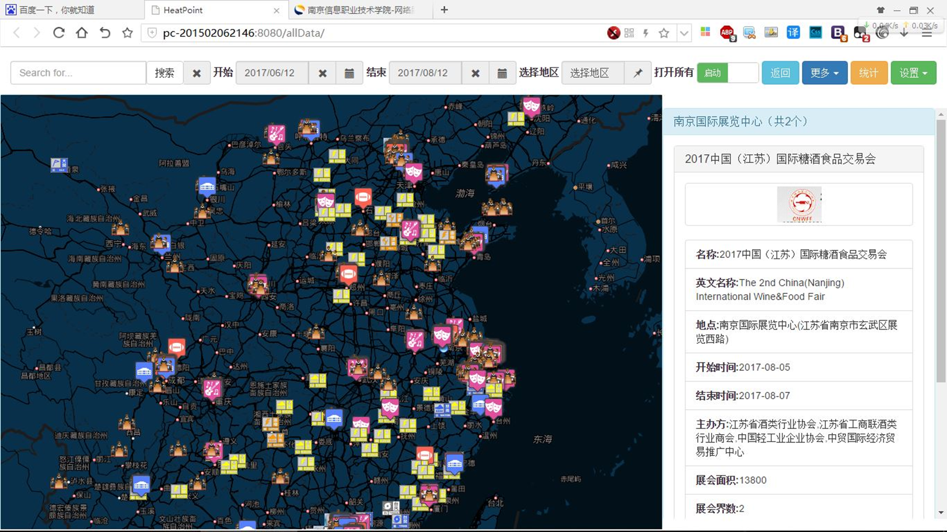
1.1基本概述
基于互联网大数据的事件地理位置智能抓取及可视化系统
智能抓取互联网上所有包含地理位置信息的内容，并分类可视化于地图上，使用户可以方便快速的获取到需要的信息。
已有功能：已有功能：
在E展会、 中国会展门户上获取展会信息
在大麦网、 永乐票务上获取演唱会、体育赛事信息
在中国天气上获取天气预警信息
在活动家上获取政治会议信息
在飞常准上获取航线航班信息
在中国地震台网上获取地震信息
在浙江水利厅网上获取台风预警
更多内容逐步增加中······

Slide 4
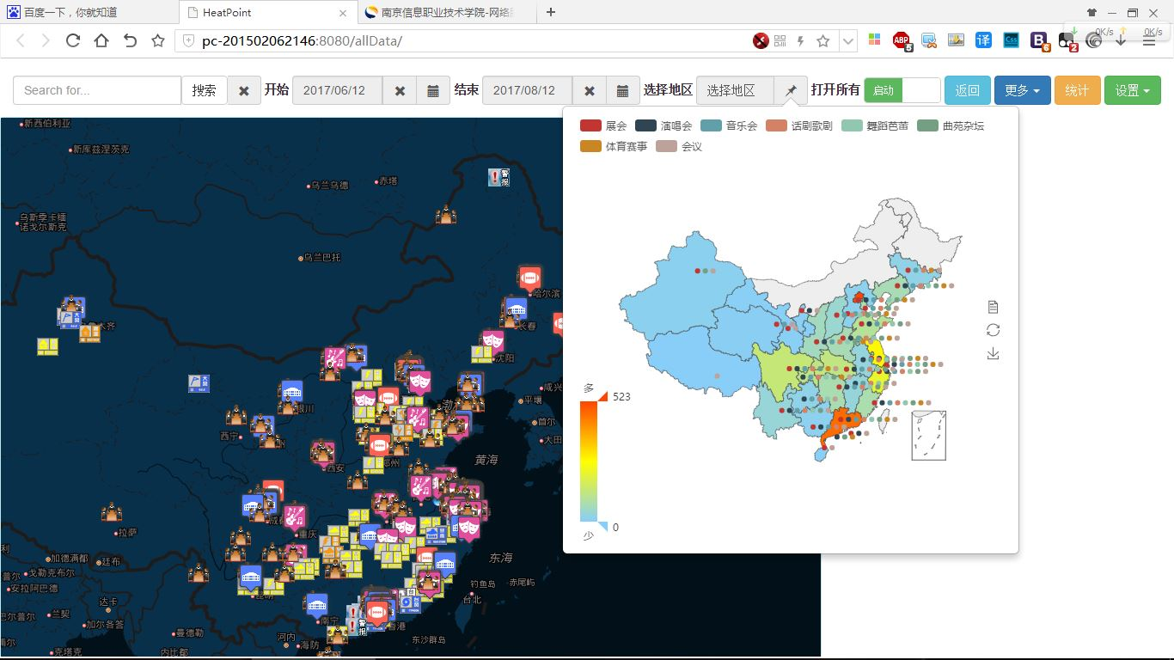
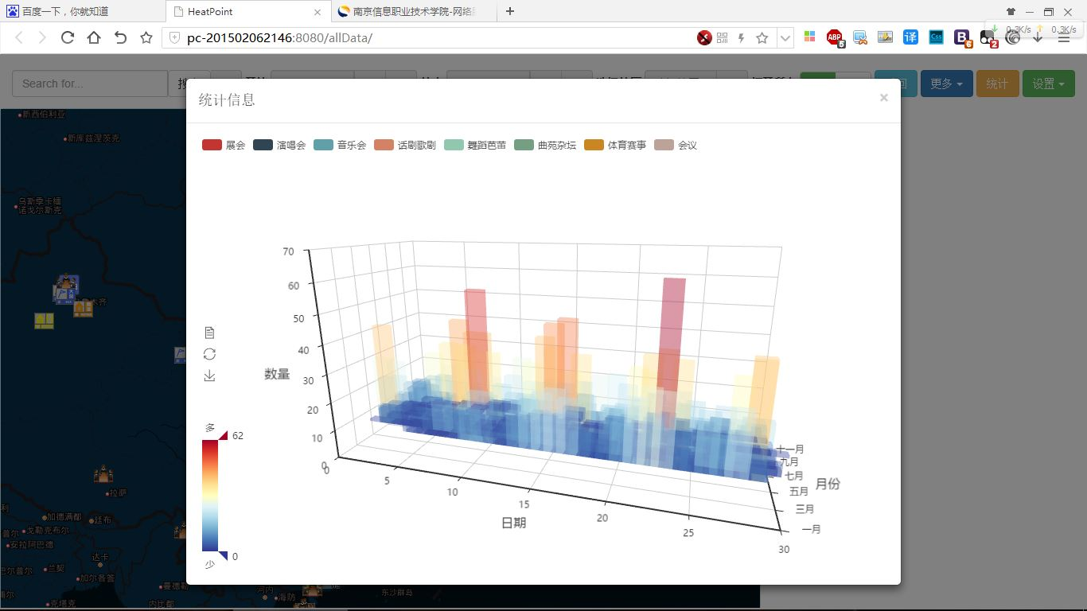
1.2核心技术
基于jsoup的轻量化高性能智能可靠分布式爬虫CrawlerSYS
基于HikariCP数据连接池高效数据库读取
基于boilerpipe的智能页面结构分析，自动提取正文内容
基于百度地图的可视化：将所有地理位置信息直观显示
基于echarts的数据统计可视化：地区、种类、日期分布

Slide 5
1.3用户痛点
传统购票流程繁琐复杂，筛选时无关信息太多看得眼花缭乱，选择困难。
打开特定网站
定位或选择城市
选择类型并在海量的数据列表中选择
查看具体位置、日期、时间等信息
最终购票
传统购票流程
传统出行方式
全新购票方式
打开地图确定机场位置
打开航空公司或旅游网站
输入出发和到达的机场
查看具体日期、时间等信息
最终购票
打开地图
选择时间
选择类型
选择位置
最终购票

Slide 6
1.4商业模式
heatpoint
爬取数据
数据展示
票务网站
用户
支付费用
支付费用
票务信息
票务信息
用户数据

Slide 7
1.4盈利模式
采用多途径盈利模式实现利润最大化。
A 捆绑销售
B 大数据推荐
捆绑销售保险或其他增值服务，如接送、周边纪念品、荧光棒等
在形成一定规模以后，可以根据用户数据，分析用户习惯，并向其推送相关产品。
捆绑销售
大数据推荐
A
B
C
D
C 加价
D 广告
在原本票价基础上增加0.2%~1%的服务费。
除了正常明码标价的服务之外，本平台未来还可能和一些企业合作，以项目发布的形式推广产品。做隐性广告。
加价
广告

Slide 8
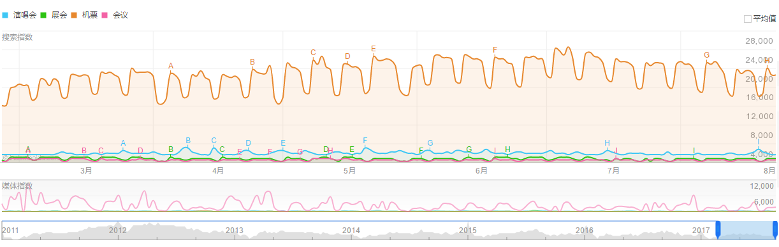
2.1市场分析
可见机票、演唱会、展会、会议，市场规模巨大，如果能占有千分之一的市场规模，也将有巨大的营业额，获取海量的用户数据。

Slide 9
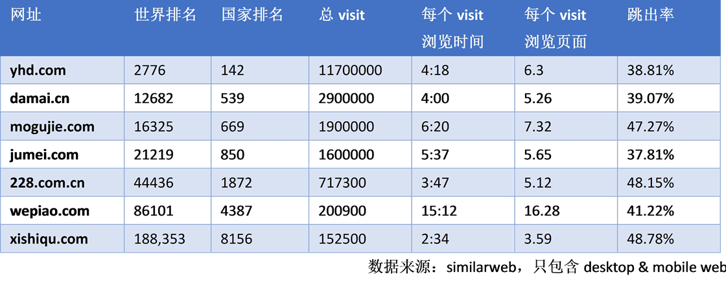
2.2竞品分析
本产品每个visit浏览时间更短，浏览页面为1个，跳出率更低

Slide 10
2.3营销推广
A 转发奖励
B 户外广告
充分利用社交媒体、朋友圈，的社交优势快速传播。并给予用户一定金额的奖励。
在展会、演唱会等人员密集、人流量大的地区投放海报或小广告。
C 线下地推
D 网络视频
雇佣一些小时工，在校园等地区发放传单、或指导使用。
制作网络宣传视频，使其在网络上快速传播。

Slide 11
3.1业务规划
两季度后
目前
一季度后
三季度后
计划1
计划2
计划3
计划4
已实现服务器后台数据抓取和pc网页端可视化。
接入各平台售票代理系统，实现购票流程。
全平台APP上线运行。并开始推广。
用户量持续增长，开始获得盈利。

Slide 12
3.2融资需求
A 人员工资
B 营销推广
招聘相关人员费用，运营主管一名、财务一名、市场一名及其他相关人员。每月花费3~5万。
花费10万元，至少实现5万新用户增量。
半年内需求
￥500,000
C 办公场地
D 硬件支出
租用办公场所每月花费至少1万元。
包括租用的网络服务器维护费用和一些办公所需配套硬件，如打印机等。

Slide 13




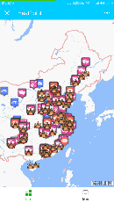
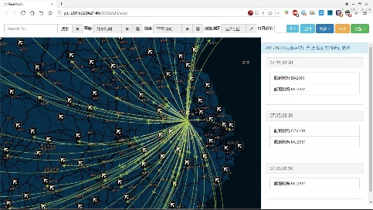
3.3未来目标
全平台APP
前端页面
后端服务
+
+
用户搜索、查询、购票的入口
数据的获取、业务处理

Slide 14


Cloudforwork.cn
珠海汇海信息咨询有限公司
谢谢观看
联系方式：
手机号： 18805160830
邮箱： 519539110@qq.com

